Slide 1
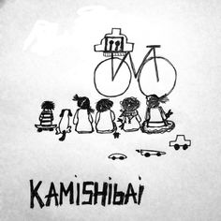
Můj příběh o kamishibai
Bc. Kateřina Hubertová

Slide 2
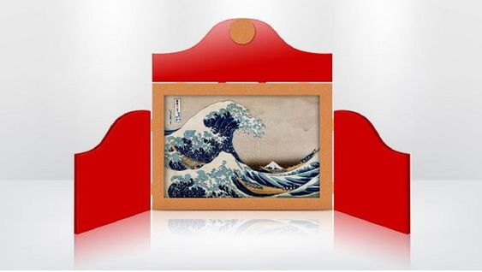
O čem bude řeč…
Japonské KAMISHIBAI je u nás překládané jako papírové divadlo (kami=papír a shibai=divadlo). Jedná se o vyprávěcí formu, kdy vypravěč divákům prezentuje velké papírové obrázky ve speciálním divadelním rámu ze dřeva, zatímco je doprovází vyprávěním příběhu.
Nebo také
  divadlo chudých
  vyprávěcí divadlo
  dřevěné divadélko
  kino bez elektřiny
  a další…
  Zdroj: https://cz.pinterest.com/pin/638807528403026271/

Slide 3
Nejlépe vše vysvětlí krátká ukázka
https://www.youtube.com/watch?v=ONmO0wyUgLo

Slide 4
Historie a původ této formy divadla.
Od jeskynních maleb je vše o obrázcích.
Původní japonská umělecká forma předávání příběhů vyprávěním za podpory obrazů prezentovaných ve skříňce. Prvotní informace o kamishibai pocházejí někdy z 9. až 10. století v Japonsku. Novodobá historie tohoto papírovo-dřevěného divadla se vine od poloviny 19. století.
V evropských zemích nalezneme jeho obdobu v tzv. kramářských písních, které fungovaly na podobném principu. Populární pouliční zábava zpracovávala nejrůznější témata, často i bulvárního charakteru, nejoblíbenější byly kriminální příběhy.
Kramářské písně u nás i kamishibai v dalekém Japonsku bavily, vzdělávaly, informovaly skupiny všech obyvatel od dětí po seniory.
Příběh plyne slovem i obrazem. Každé představení je originální, ovlivněné osobou vypravěče i prostředím a fantazií posluchačů. Vzniká tak komplexní zážitek audio i vizuální.

Slide 5
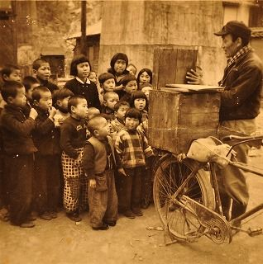
Krátký příběh o kamishibai v Japonsku.
30. léta 20. stol – hospodářská krize a největší popularita kamishibai v Japonsku. Kamishibai-meni si sami kreslili a mezi sebou vyměňovali obrazové příběhy. Ty sloužili jako podpůrný prostředek k pouličnímu prodeji cukrovinek. Skříňka měla samostatný zvláštní šuplík na cukrovinky. Divadlem nalákali zájemce, v nejzajímavějším místě příběhu přestali a pokračovali… až když si diváci nakoupili cukrovinky.
Zdroj: https://cz.pinterest.com/pin/438045501275089394/

Slide 6
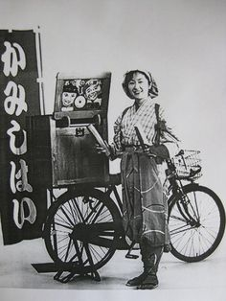
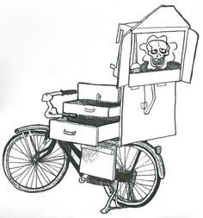
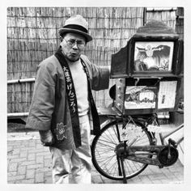
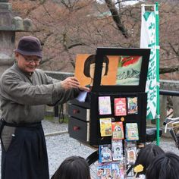
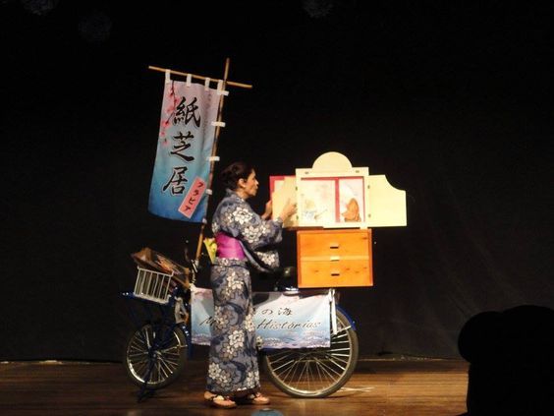
Zdroj Pinteres https://cz.pinterest.com/creativerenee/kamishibai/

Slide 7
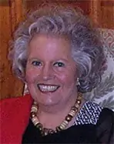
Zdroj https://www.babelio.com/auteur/Edith-Montelle/65801
60. léta 20. stol – nastává úpadek kamishibai. Zpravodajství se přesouvá z ulice do domácností – televizní vysílání. A umělci začali kreslit manga, tj. další fenomén japonské kultury.
70. léta 20. stol – kamishibai se dostává do Evropy. A to především zásluhou francouzské dětské knihovnice, etnoložky, profesionální vypravěčky, školitelky umění vyprávění a ředitelky muzea, paní Édith Montelle.
Nastává velká popularita v Evropě – Francie, Španělsko, Portugalsko, Německo, Rakousko, ale i Polsko… a trvá dodnes.
Mezinárodní organizace IKAJA – sdružuje členy z celého světa, vydává zpravodaje, organizuje konference a další vzdělávání… leták

Slide 8
Jsou rozdíly…
Existují lokální rozdíly ve formátu
V Japonsku se stojí zprava od skříňky – z důvodu čtení textu jako takového
V každém regionu se používá trochu jinak:
  Japonsko - prioritou jsou silné emocionální zážitky a držet se striktně textu
  Německo, Itálie, Skandinávie… prioritou je individualita dítěte. Nejde tolik o „společný pocit“, ale hodně dialog, jak to děti cítí. Přizpůsobit se individuální situaci a dostat se do kontaktu s divákem. Větší flexibilita.
  I způsob odkládání obrázků, vliv vypravěče či vzhled skříňky…
Verze pro stínové divadlo s fólií…
Kamishibai v batohu, v tašce na kolečkách, na vozíku… jede krajinou a hledá pěkné místo pro příběh…

Slide 9
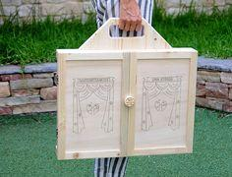
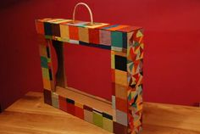
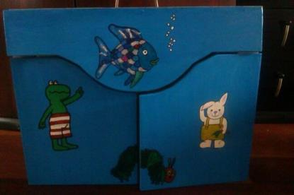
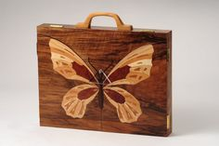
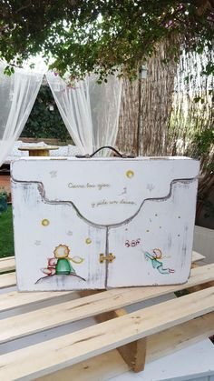
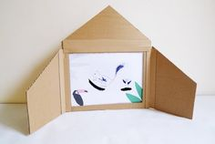
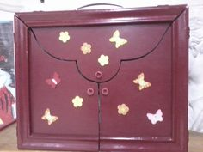
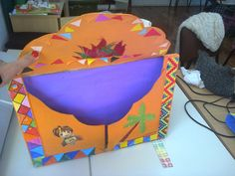
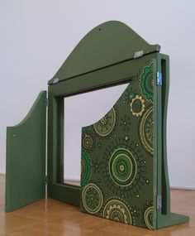
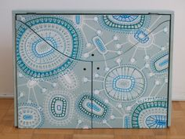
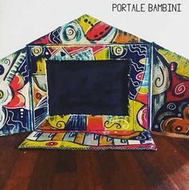
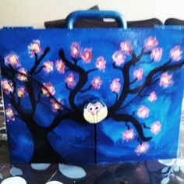
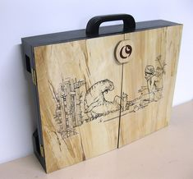
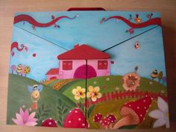
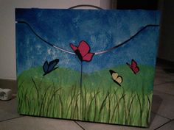
Zdroj: https://cz.pinterest.com/

Slide 10
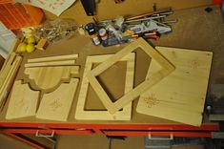
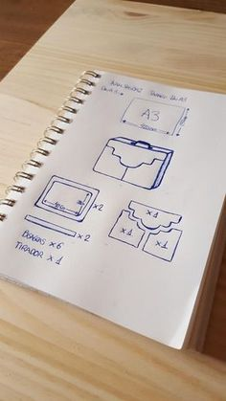
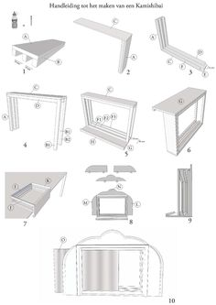
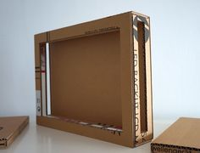
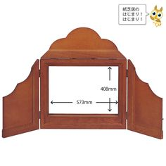
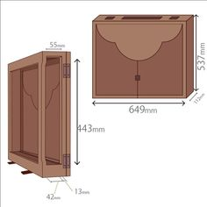
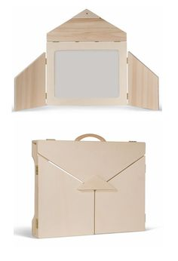
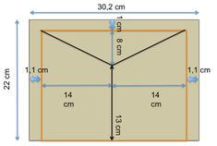
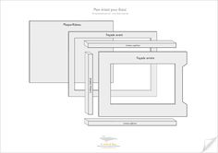
Zdroj: https://cz.pinterest.com/

Slide 11
Kamishibai přináší spojení obrázků, divadla a vyprávění příběhů bez techniky. Je to technika velmi dobře využitelná při práci v knihovnách všech velikostí s různými věkovými skupinami.
Ilustrovaná podoba přitahuje pozornost.

Slide 12
Nejen v knihovnách
Pro koho
Děti
Školáci, studenti
Nemocní
Senioři
Kdokoliv
Využití Kamishibai
  Vzdělávání: obohacení novými způsoby a podněty při vzdělávacích akcích.
  Informování: Prezentace informačních témat (např. historie, věda, kultura).
  Zábava: Kamishibai jako zábavný nástroj pro děti i dospělé.
  Terapeutické účinky: Jak kamishibai může pomoci při léčbě a rehabilitaci.
témata
typy příběhů
skupiny diváků

Slide 13
Kamishibai
do knihoven ideální, nízkonákladové, flexibilní
lze ho použít rovnou, bez práce, pomocí příběhů, které jsou k dispozici… nebo popřemýšlet, vytvořit něco svého a použít přesně k potřebnému účelu…
Má opravdu velký potenciál:
Workshopy pro různé věkové skupiny především dětí. Mohlo by se jednat o komplexní celoroční projekty třídy nebo skupiny dětí od nápadu po realizaci divadelního představení.
  Pracovní dílna přímo na výrobu dřevěného/papundeklového divadla
  Další pracovní dílna zaměřená na vymyšlení kamishibai příběhu.
  Další tvorba příběhu tak, aby bylo možné rozpracovat ho do jednotlivých obrazů.
  Následovala by výtvarná stránka a lekce storytellingu.
  A samotné divadelní představení na závěr.
Účastnící takového projektu si ani nevšimnou, co všechno si vyzkoušeli: plánování, manuální zručnost, tvůrčí psaní, skupinová práce a spolupráce, rozvoj osobnosti, komunikace, řešení vzniklých problémů, výtvarné zpracování… a v neposlední řadě rozšíření slovní zásoby, eliminace logopedických problémů a umění vypravěčské v konečném představení.

Slide 14
Vypravěč
Může jím být kdokoliv – mezi čteným a vyprávěným je pochopitelně rozdíl. Ale možné je oboje a na kvalitě se to nemusí vůbec projevit.
Dřevěný rám divadla umožňuje divákům spoluvytvářet příběhy – vznikají neplánované situace, spontánní reakce… Vypravěč může (ale také nemusí…) na to reagovat…
Vypravěč ví, jak bude příběh pokračovat, dítě si ho „vykoukává“ z obrázků. A společně procházejí neopakovatelnou atmosférou.
Vypravěč do vyprávění může (ale nemusí) zapojovat celé tělo a vyprávění doplňovat pohybem.
Může se upozaďovat a v centru bude příběh… Nebo může být klaunem s divadlem kolem… Ideální je od všeho trochu.
Může být v kostýmu, ale nemusí…

Slide 15
Představení
Kamishibai není pro posluchárnu, ale pro kroužek posluchačů třeba na polštářích (ideálně 10 až 15 posluchačů).
Délka představení může být různá a lze přizpůsobit.
Základem je obrazová sada, která se vyprávěním komentuje a obrazy se vyměňují…
Každý vypravěč si může vytvořit vlastní originální rituál zahájení a ukončení představení.
Příběh může zůstat otevřený… vypravěč oznámí konec a zavře dvířka… Někdy je těžké vyprávění ukončit, protože diváci jsou plni emocí…

Slide 16
Zvuk
Zahájení (i ukončení…) – zvukový signál na upoutání pozornosti – bubínek, dřívka, zvonek, písnička…
Pro hudebně zdatné – i v průběhu příběhu lze vkládat hudební vstupy, písničky k tématu, Orffovy nástroje i pro diváky apod…
Lze použít mnoho aktivit, které knihovníci používají při besedách… Lze rozdělit úlohy – někdo na pokyn bručí jako medvěd, někdo pípá jako kuřátko… vytleskávání… mačkání papíru, šumění větru…. realizovat nápady diváků, jak zvuk vytvořit.
BUM, BUM, BUM, BUM NA VRÁTKA, PŘICHÁZÍ K VÁM POHÁDKA
ŤUK, ŤUK, ŤUK, SKŘÍŇKO, DÁŠ NÁM POHÁDKU?

Slide 17
Místo
Kdekoliv…
Lze hrát venku, v přírodě. Lze využít přírodniny a venkovní přirozené zvuky na doplnění příběhu – pískání na trávu, lámání klacíků, šumění větru v korunách… nakonec listí může být i papírové na provázku uvnitř místnosti… ;)
Atmosféru udělá stín stromu, vůně posečené trávy…
Pozor – je třeba najít rovnováhu mezi interaktivními prvky a samotným vyprávěním!
Uzpůsobit sezení na zemi – polštáře, deky… pohodlí…

Slide 18
Možnosti
Různá témata
Různé typy příběhů
Různé skupiny diváků
Propojování
  lidí (posluchačů a vypravěče)
  výrazových forem vždy kombinace jazyk/zvuk – obraz – pohyb (pohyb obrázků/vypravěče/okolí/záměrný-náhodný
Divadlo nemá „kinoefekt“ – velké zářící plátno s dějem, který pořád teče dál… Může se zastavit. (ale pozor – některým příběhům přerušení nedělá dobře. Např. při terapeutických příbězích je vhodnější nepřerušovat a zůstat v ději. Záleží na dramaturgii, příběhu, situaci a reakci diváků.)

Slide 19
Je to poklad čekají na využití…
Umění – obrazy, výtvarné umění, různé umělecké formy a styly
Vlastní obrázky
Experimenty
Různé pedagogické strategie
Kombinace všeho - vlastního umu a toho, co už používám + co mě láká a chci si vyzkoušet – ve výsledku ku prospěchu lektorovi i účastníkům.

Slide 20
Metoda Kamishibai vyprávění příběhů podporovaných obrázky rozvíjí kreativní jazyk a čtení. Děti prožívají obrázkové příběhy všemi smysly – oko, ucho, případně další, když jsou během představení povzbuzovány k zapojení se, k mluvení a jiným reakcím. To vše zlepšujete jejich cit pro jazyk.

Slide 21
Obrazové sady
Koupit – omezené možnosti v ČR, cizojazyčné ze zahraničí (ale jde přece primárně o obrazy)
Vyrobit vlastní
  Nakreslit
  Využít AI
  Canva
Pozor – i když některé knížky svým vzhledem lákají vzít je a přímo do kamishibai vložit… Nelze použít ilustrace z knihy a vyrobit si z nich obrazové karty do kamishibai! Autorská práva – pouze se svolením autora!

Slide 22
Co je v češtině k dispozici - výběr
Infra https://www.infracz.cz/pohadkovy-kufrik
Pasparta https://www.pasparta.cz/kamishibai/
O Červené Karkulce
O neposlušných kůzlátkách
Dlouhý, Široký a Bystrozraký
Budulínek
Perníková chaloupka
Petrinum https://petrinum.com/69-obrazove-soubory
Biblické příběhy (Adam a Eva, stvoření světa, vánoční příběh, Noemova archa, desatero ad.)
Divadlo samotné
https://www.pasparta.cz/drevene-divadlo-kamishibai/
https://www.infracz.cz/pohadkovy-kufrik-dreveny
Koloběh vody v přírodě
Jak žijí zvířata v zimě
Jak klíčí a roste brambora
Malý Bříškabol
Molekuly čtení https://www.pasparta.cz/molekuly-cteni/
Libristo https://www.libristo.cz/cs/nakladatel/MK67%20KAMISHIBAI
Cizojazyčné – němčina, angličtiny, francouzština, španělština
Opravdu velká nabídka – stovky titulů

Slide 23
Ke shlédnutí k tématu
Mgr. Ilona Salajková, Měk Mikulov
  https://www.pasparta.cz/aktuality/zacni-hrat-divadlo-kamishibai/
Mgr. Eva Svobodová, Pedagogická fakulta Jihočeské univerzity České Budějovice
  https://www.infracz.cz/pohadkovy-kufrik-dreveny
Mgr. Et Mgr. Kateřina Sassmann (biblioterapie pro SŠ)
  https://www.youtube.com/watch?v=RM0OvjwR5-4
Mgr. Hana Zápotočná (pocity s Eddiem)
  https://www.youtube.com/watch?v=y8cTwiSMIm4

Slide 24
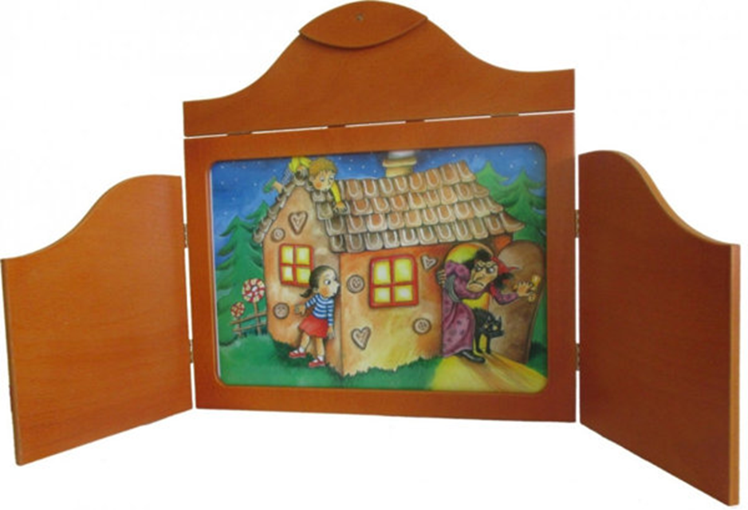
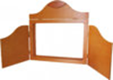
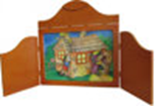
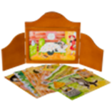

https://www.infracz.cz/pohadkovy-kufrik

Slide 25
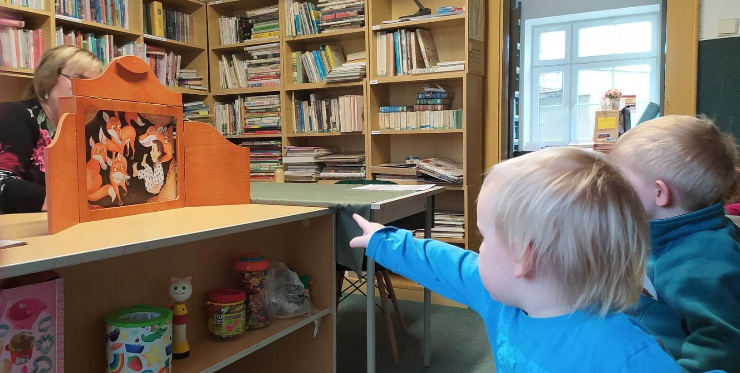
Obecní knihovna Hořiněves

Slide 26
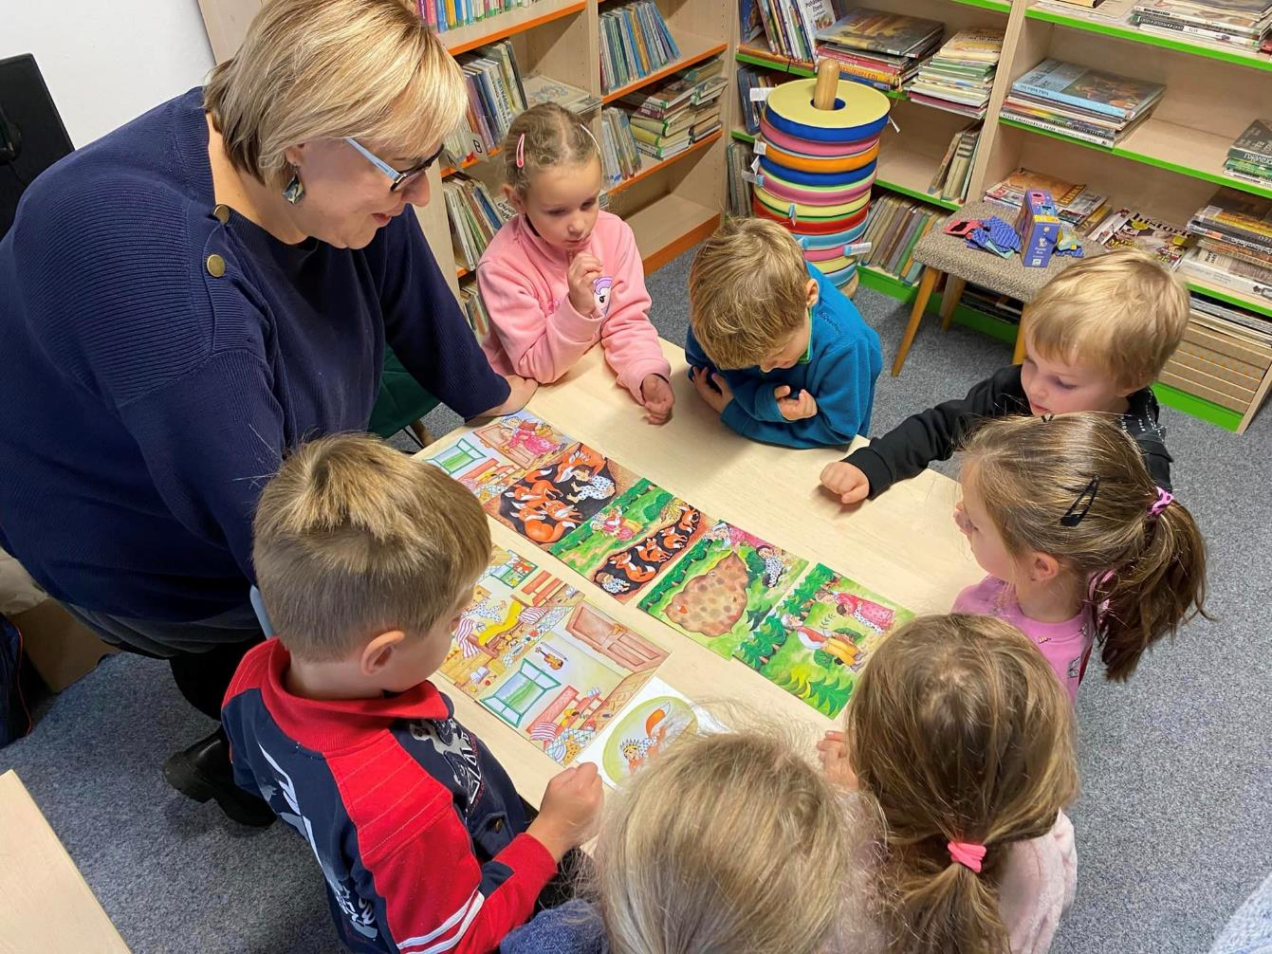
Obecní knihovna Hořiněves

Slide 27
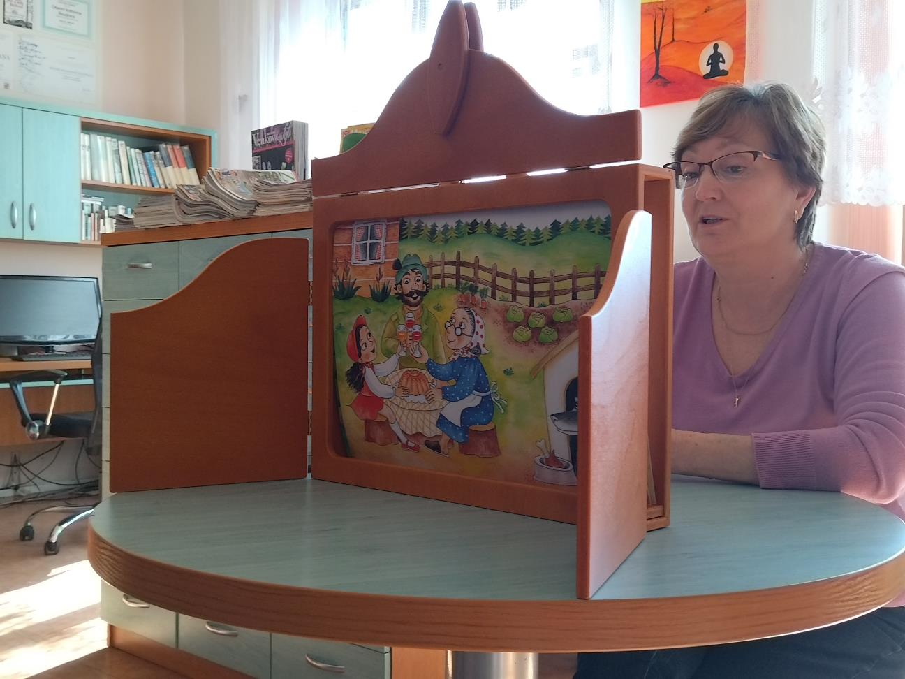
Obecní knihovna Roudnice

Slide 28
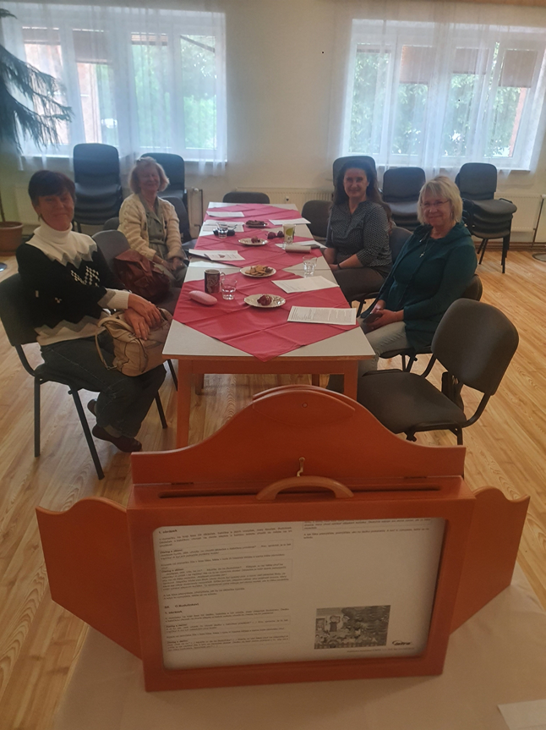
Štolbova městská knihovna v Nechanicích a knihovníci malých neprof. knihoven obvodu

Slide 29
Odkazy
O historii divadla https://prosolutions.sk/kamisibai-divadlo-ma-svoj-pribeh/
Vypravěčská tradice je stará jako lidstvo samo a má v různých částech světa různou podobu. Jaká je historie i současná podoba vyprávění kamishibai si můžete poslechnout na https://www.mujrozhlas.cz/artcafe/papirove-divadlo-kamishibai-se-pred-dekadami-dostalo-do-evropy-jake-pribehy-vypravi
https://duha.mzk.cz/clanky/papirove-divadlo-kamishibai

Slide 30
Městská knihovna Mikulov
https://mikulov.knihovna.cz/edukacni-programy/
„Divadlo používáme mimo dětských akcí i v jazykových kurzech, pověsti a příběhy si velmi rádi poslechnou i studenti Univerzity 3. věku, při akcích s dětmi jsou příběhy nadšení i rodiče.“

Slide 31
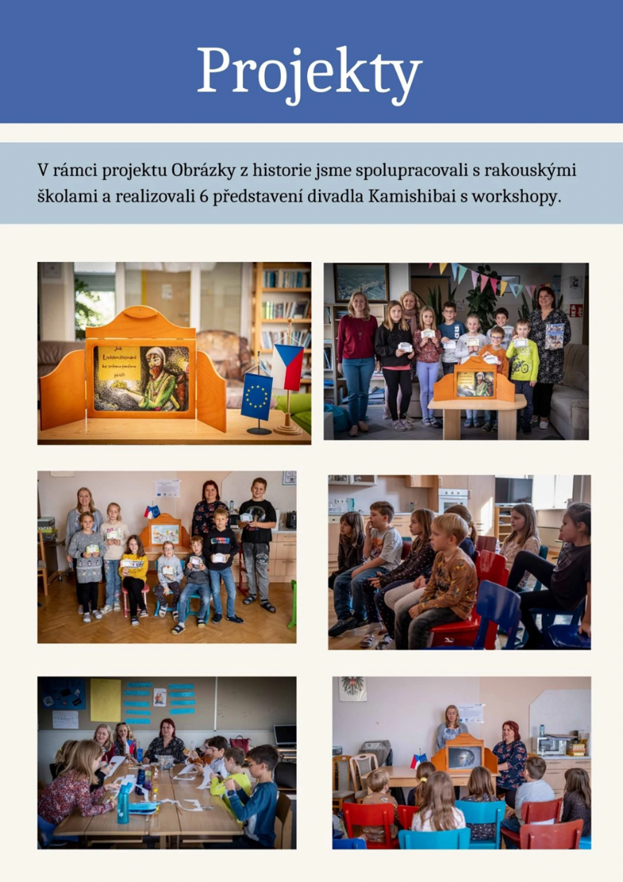
Městská knihovna Mikulov obrazové soubory půjčuji MVS https://mikulov.knihovna.cz/kamishibai/

Slide 32
Použité fotografie
Produktové obrázky viz zdroj
Archiv autorky
Archivy knihoven
  Knihovna města Hradce Králové
  Obecní knihovna Hořiněves
  Obecní knihovna Černilov
  Štolbova městská knihovna Nechanice
  Obecní knihovna Roudnice
  Městská knihovna Mikulov
  Nakladatelství Pasparta

Slide 33
Bc. Kateřina Hubertová
Knihovna města Hradce Králové
vedoucí metodického oddělení
Wonkova 1262/1a
500 02 Hradec Králové
495 075 017, 601 585 962
https://www.knihovnahk.cz

